Slide 1
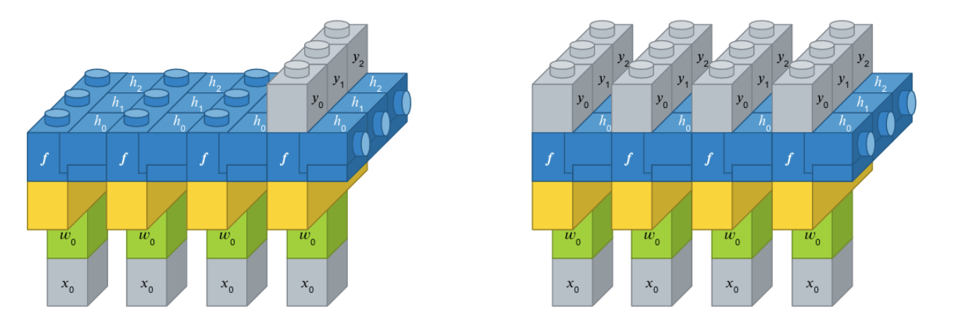
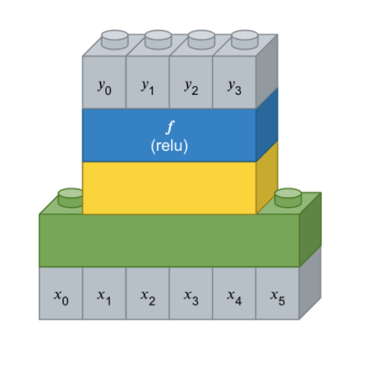

[LSTM Layer 1]
[LSTM Layer 2]
[Dense Layer]
return_sequences=True
(각 시퀀스마다 출력)
return_sequences=False
(마지막 시퀀스에서 출력)
(1)
(50)
(64)
(50,1)
(50, 50)
(64)
출처. 김태영의 케라스 블로그
(https://tykimos.github.io/2017/04/09/RNN_Getting_Started/)

